Slide 1

「지능화 파일럿 프로젝트」프로젝트 설계
축산 악취 관제 ICT 시스템
12주차 진행자료(10주차와 동일)
2021. 11. 25
2020254020
안 건 호

Slide 2
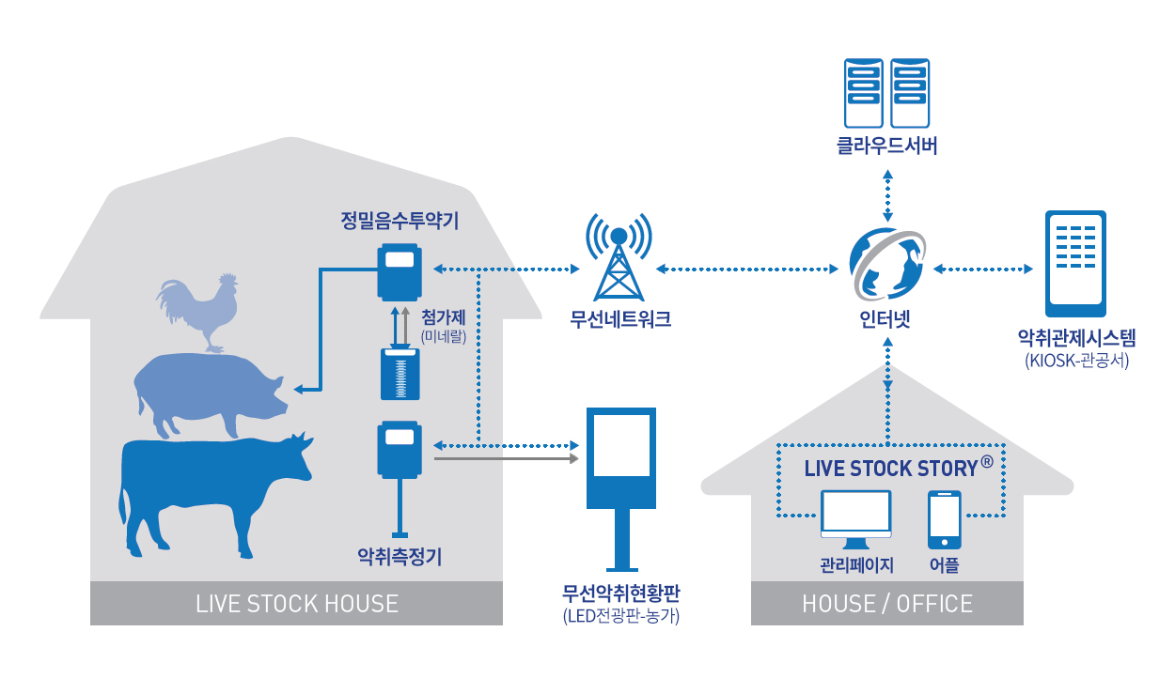
연구 개요
세부일정
연구 배경
- 축산농가에서 발생되는 악취로 인한 민원발생
- 유해가스를 센서로 수집하여 악취저감 대책을 수립하기 위함
기존 기술의 문제점 및 애로사항
- 센서의 정확도 : 가스센서의 정확도 및 수집방식의 문제
- 정보의 시각화 : 수집된 데이터를 농가 및 관공서에서 효율적으로 확인하기 어려움

Slide 3





연구 목표
세부일정
연구 목표
- 무선통신으로 수집된 데이터를 사용자 용이한 시각화 시스템 구축
세부 연구 목표
- 악취데이터,시간,온도,습도 시각화
- 데이터의 분석 리포트 작성(연관성 및 분류)
- 키오스크(터치) 장비 사용
데이터
분석
데이터서버
사용자 인터페이스
무선통신
관제 시스템

Slide 4
관련 연구/특허 조사(1)
세부일정
축산 시스템 및 그 모니터링 방법 (출원번호 10-2012-0061392)
Livestock system and Method for monitoring there of
축산 시스템 모니터링 방법이 개시된다. 축산 시스템 모니터링 방법은, 유저 단말 및 유저 단말로부터의 정보를 네트워크를 통해 실시간으로 수신하는 관리 서버를 포함하는 축산 시스템에서, 관리 서버에서 유저 단말이 등록되는 단계, 유저 단말의 위치 정보 및 시간 정보를 GPS로부터 수신하는 단계, 유저 단말의 식별 정보, 위치 정보, 및 시간 정보를 관리 서버로 송신하는 단계, 식별 정보를 기초로 유저 단말이 등록된 단말인지 확인하는 단계, 유저 단말이 등록된 단말로 확인되면, 유저 단말의 위치 정보 및 시간 정보를 저장하는 단계, 및 저장된 위치 정보를 기초로, 유저 단말이 기 설정된 영역을 이탈하게 되면, 유저 단말로 기 설정된 영역의 이탈을 통지하는 메시지를 전송하고, 관리 서버와 연결된 관제 서버로 유저 단말의 이탈 정보를 전송하며, 유저 단말은, 가축 전염병이 발생한 지역을 출입하는 차량에 부착되어, 차량과 함께 이동한다.
- GPS 단말기 (위치정보 활용)

Slide 5
관련 연구/특허 조사(1)
세부일정
ICT 융복합 축산환경 관제시스템 (출원번호 10-2020-0160404)
Control system of livestock industry environment using ICT convergence technology
개시되는 ICT 융복합 축산환경 관제시스템은, 복수의 축산농가에 각각 설치되는 도징 시스템으로서, 외부로부터 가축에게 물을 공급하는 펌프와, 상기 펌프에 의해 공급되는 물의 유량을 감지하는 유량센서와, 상기 유량센서에 의해 감지된 유량정보에 따라 설정된 비율로 액상 사료첨가제를 공급하는 도징유닛을 포함하는 도징 시스템 상기 가축이 배출하는 분뇨 또는 가스로부터 악취를 측정하여 상기 악취정보를 생성하는 악취 측정부 상기 도징유닛 및 상기 악취 측정부와 통신 가능하게 구비되며, 상기 축산농가 식별정보, 상기 설정된 비율, 누적음수량(L), 순시음 수량(L/hr), 누적 액상 사료첨가제 급이량(L), 도징유닛의 상태(RUN, STOP, ALARM)에 관한 정보를 포함하는 도징 시스템 정보 및 상기 악취정보를 포함하는 악취 측정부 정보를 수집하는 감시정보 수집부 인터넷에 연결되어 상기 도징 시스템 정보 및 상기 악취 측정부 정보를 송신하는 통신부 상기 통신부로부터 상기 도징 시스템 정보 및 상기 악취 측정부 정보를 전달받아 저장하는 클라우드 서버 및 상기 축산농가의 관리자가 인터넷을 통해 상기 클라우드 서버에 접근 가능하게 구비되는 관리자 단말을 포함한다.
- 유량센서를 통한 투약기술

Slide 6
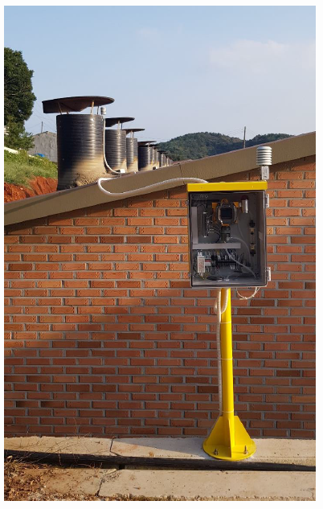
연구 방법(1)
세부일정
ICT 관제 시스템 구축
- ICT 악취측정기 장비에 설치된 환경센서(온도,습도,풍향등) 데이터를 수집 및 저장
- 가스센서(암모니아,황화수소,VOCs,CH4등) 데이터를 수집 및 저장
악취가스 포집
환경정보(온도,습도)
ppm단위로 측정

Slide 7
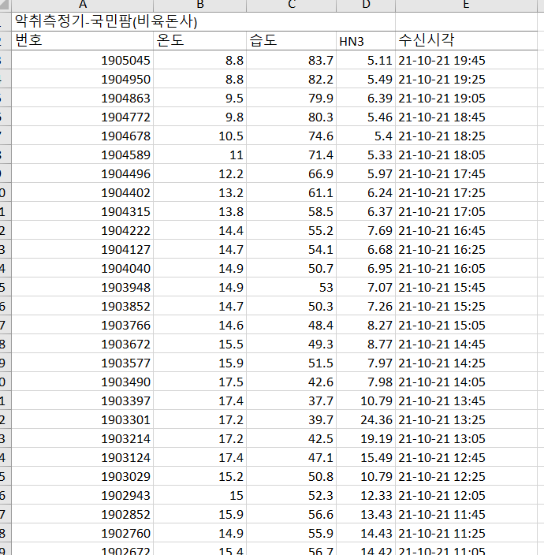
연구 방법(2)
세부일정
측정기에서의 데이터 수집
- 무선통신(4G LTE)망을 활용 데이터를 서버로 전송 (95%이상의 전송률 확인)
수신시각(20분 간격)
암모니아 수치
온도,습도

Slide 8
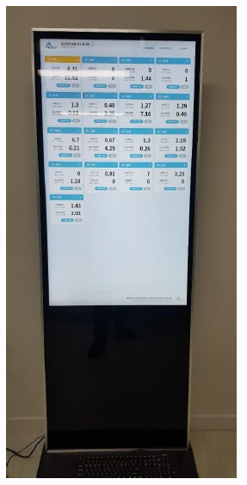
연구 개발 진행 내용
KIOSK 구축 완료
전송된 데이터 서버로 전송하여 농가별 측정치를 표시
지도서비스 : 관내 지도상에 농가의 악취정보를 표시
그래프 서비스 : 농가 악취발생 년/월/일 그래프 확인
악취문자 발송 : 현황화면에서 농가 클릭 문자발송
농가정보 서비스 : 현황 및 저감시설 목록

Slide 9
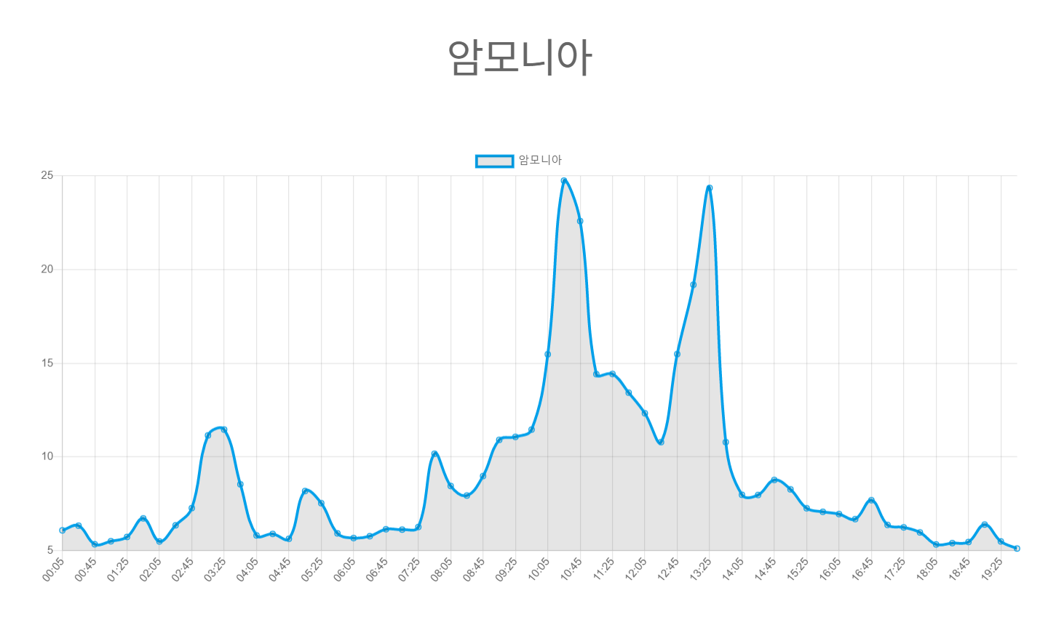
연구 개발 진행 내용
시각화 진행
그래프 서비스 : 농가 악취발생 년/월/일 그래프 확인

Slide 10
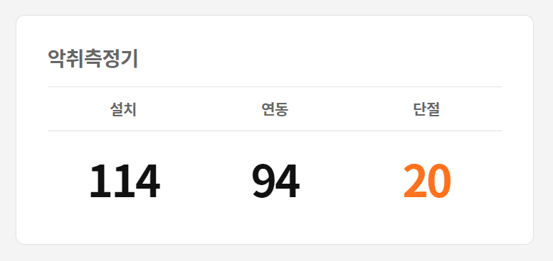
연구 개발 진행 내용
데이터 분석 진행
- 무선통신 단절시 리셋 및 접속시 로그 정보 확인
- 데이터 분석에 대한 컨셉
(시간별 분류, 온도습도와의 관계, 일정 가스농도의 초과횟수, 계절별 농도 통계)
- 데이터를 통한 예측 (일정한 시간대에 가스의 발생을 1~2시간에 예측)

Slide 11
주요 일정
세부일정
세부 추진일정 | 주차 |  |  |  |  |  |  |  |  |  |  |  |  |  |  | 비고
 | 1 | 2 | 3 | 4 | 5 | 6 | 7 | 8 | 9 | 10 | 11 | 12 | 13 | 14 | 15
프로젝트 계획 수립
사전 기술 조사
시스템 설계 및 구성
통신 프로그램
통신 테스트
환경데이터 시각화
시제품 생산
시제품 최종 테스트 및 발표

Slide 12
감사합니다

